Slide 1
有SQL基础就可以玩转Spark SQL
老汤
2017-10-14

Slide 2
课程内容
1: Spark SQL基本概念
4: SQL操作Spark SQL
2: Dataset/DataFrame的创建
5: Dataset/DataFrame API的使用
3: Spark SQL读写外部数据源
6: Spark SQL 实战

Slide 3
课程需要的环境(scala & java)
java
scala
参考公开课”spark开发环境搭建”
intelliJ IDEA
51CTO学院搜索”老汤”可以看到这两个公开课
Spark环境
spark-shell
参考公开课”spark相关集群环境搭建”
hdfs环境

Slide 4
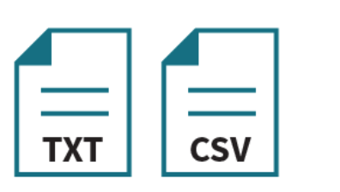
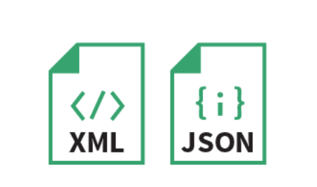


Spark SQL解决的问题
Dataset/DataFrame Api
Spark SQL处理结构化数据
SQL
非结构化
UNSTRUCTURED
半结构化
SEMI-STRUCTURED
结构化
STRUCTURED
更灵活 更高效存储以及更好的性能

Slide 5
Dataset\DataFrame基本概念
Jeffy,30,178
Tom,23,180
……
Ketty,33,160
person.txt
Dataset[Row]
DataFrame
Dataset[Person]
RDD[Person]
name | age | height
name | age | height
Person
Person
Person
Row
String | Int | Double
String | Int | Double
String | Int | Double
Person
String | Int | Double
String | Int | Double
String | Int | Double
Row
Person
Row
Person
Person
Person
Person
Row
String | Int | Double
String | Int | Double
String | Int | Double
Person
String | Int | Double
String | Int | Double
String | Int | Double
Row
Person
Row
Person

Slide 6
SQL
HQL(select * from teest)
1: 通过终端控制台
或者
ThriftServer发送SQL，并执行
User Programs
(java, scala, python)
console
spark-sql
jdbc/odbc
beeline
Spark SQL
2: 在spark应用中执行SQL
ThriftServer
val spark = SparkSession .builder() .appName("SparkSessionTest") .getOrCreate() val df = spark.sql("select * from table")
df.filter(…).map(…).write.save()
SQL
HQL

Slide 7
浅尝Spark SQL的API
1: Spark SQL程序的入口
2: DataFrame/Dataset的创建
3: DataFrame/Dataset的schema操作
4: API调用并运行SQL
5: DataFrame/Dataset的相关操作

Slide 8
SparkSession
角色：spark应用的新入口
目的：统一Spark应用的入口
功能：
1: 设置spark运行时的配置
2: 创建Dataset
3: sql查询api
4: 访问catalog元数据
5: 封装SparkContext
spark-shell会自动的创建一个SparkSession实例

Slide 9
Dataset的创建
DataFrame的创建
从RDD[A <: Product]中创建
从Seq[A <: Product]中创建
用RDD[_] + class创建
用RDD[Row] + schema创建
从外部数据源中创建
Dataset的创建
从Seq[T]中创建
从RDD[T]中创建
rang方法

Slide 10
RDD/Dataset/DataFrame互转
RDD转DataFrame和Dataset
DataFrame转RDD和Dataset
Dataset转RDD和DataFrame

Slide 11
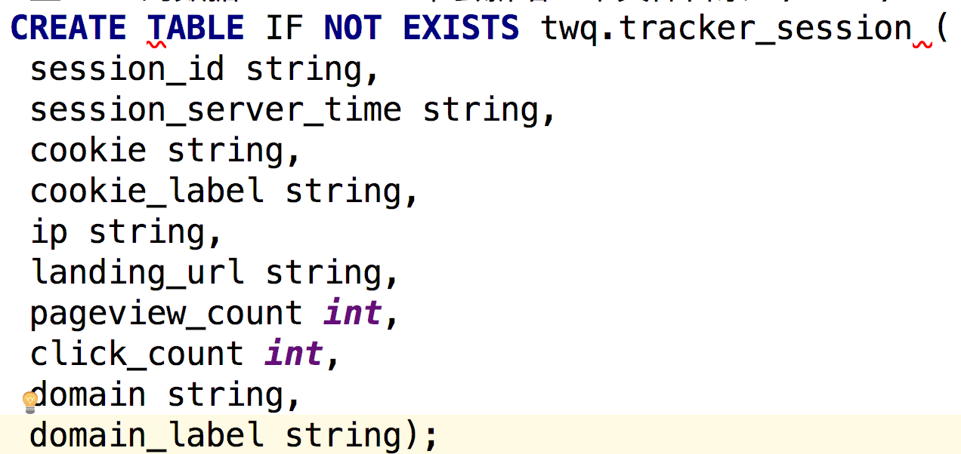
Schema相关API – 数据类型
DataFrame
name | age | height
Row
String | Int | Double
String | Int | Double
String | Int | Double
Row
Row
Row
String | Int | Double
String | Int | Double
String | Int | Double
Row
Row

Slide 12
Schema相关API – DataType类型(scala)
data type | 对应着scala中的类型 | 创建方式
ByteType | Byte | ByteType
ShortType | Short | ShortType
IntegerType | Int | IntegerType
LongType | Long | LongType
FloatType | Float | FloatType
DoubleType | Double | DoubleType
DecimalType | java.math.BigDecimal | DecimalType
StringType | String | StringType
BinaryType | Array[Byte] | BinaryType
BooleanType | Boolean | BooleanType
TimestampType | java.sql.Timestamp | TimestampType
DateType | java.sql.Date | DateType
ArrayType | scala.collection.Seq | ArrayType(elementType, [containsNull])(默认true)
MapType | scala.collection.Map | MapType(keyType, valueType, [containsNull])
StructType | org.apache.sql.Row | StructType(fields) Seq of fields
StructField |  | StructField(name, dataType, [nullable])(默认true)

Slide 13
Schema相关API – DataType类型(java)
data type | 对应着java中的类型 | 创建方式
ByteType | byte | DataTypes.ByteType
ShortType | short | DataTypes.ShortType
IntegerType | int | DataTypes.IntegerType
LongType | long | DataTypes.LongType
FloatType | float | DataTypes.FloatType
DoubleType | double | DataTypes.DoubleType
DecimalType | java.math.BigDecimal | DataTypes.DecimalType
StringType | String | DataTypes.StringType
BinaryType | byte[] | DataTypes.BinaryType
BooleanType | boolean | DataTypes.BooleanType
TimestampType | java.sql.Timestamp | DataTypes.TimestampType
DateType | java.sql.Date | DataTypes.DateType
ArrayType | java.util.List | DataTypes.createArrayType(elementType)
MapType | java.util.Map | DataTypes.createMapType(keyType, valueType)
StructType | org.apache.sql.Row | DataTypes.createStructType(fields)
StructField |  | DataTypes.createStructField(name, dataType)

Slide 14
Spark SQL读写外部数据源 – 基本操作
parquet
orc
json
csv
Spark SQL
table
text
jdbc
spark.read.load()
df.write.save()

Slide 15
Spark SQL读写外部数据源 – parquet & orc
 | col1 | col2 | col3
row1 | 1 | 2 | 3
row2 | 4 | 5 | 6
row3 | 7 | 8 | 9
row4 | 10 | 11 | 12
行式存储(avro file etc.)
row1
row2
row3
row4
1 | 2 | 3
4 | 5 | 6
7 | 8 | 9
10 | 11 | 12
列式存储(parquet file etc.)
row split 1
row split 2
col1
col2
col3
col1
col2
col3
1 | 4
2 | 5
3 | 6
7 | 10
8 | 11
9 | 12

Slide 16
数据源实战 – 数据分区
分区的目的：提高数据的查询处理的性能
分区的手段：df.writer.partitionBy(“column”)

Slide 17
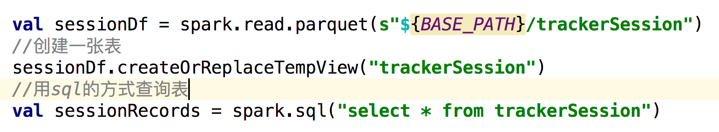
SQL操作Spark SQL
我是属于哪个数据库的呢？
我的字段信息都是存储在哪里呢？

Slide 18
SQL操作Spark SQL - catalog
数据库的信息
catalog
表的信息
表的字段信息
Spark SQL的元数据管理
catalog有两种实现: in-memory 和 hive metastore

Slide 19
SQL操作Spark SQL – SQL语言的类别
DDL
数据定义语言
CREATE TABLE/VIEW/INDEX/….
DML
数据操纵语言
INSERT/UPDATE/DELETE
DQL
数据查询语言
SELECT … FROM … WHERE…
DCL
数据控制语言
GRANT/ROLLBACK/COMMIT

Slide 20
SQL操作Spark SQL - DDL
表的类型：
EXTERNAL(外部表)
MANAGED(内部表)
Session temporary view
VIEW(视图)
Global temporary view

Slide 21
SQL操作Spark SQL – DQL
基本SQL查询
内置函数
自定义函数(UDF)

Slide 22
SQL操作Spark SQL – 内置函数
数学函数
窗口函数
聚合函数
对比函数
字符串函数
位运算函数
时间函数
cast
集合函数
其他函数
分组函数

Slide 23
Dataset核心API
untyped API ： DataFrame
DSL API
Transformation API
typed API ：Dataset
Action API
其他API

Slide 24
untyped API - 列的表达
DataFrame中怎样表达列的
DataFrame
name | age | height
Column
Row
String | Int | Double
String | Int | Double
String | Int | Double
Row
Row
Row
String | Int | Double
String | Int | Double
String | Int | Double
Row
Row

Slide 25
untyped API
与SQL对比，实质上就是SQL的另一种表现形式

Slide 26
DataFrame 对比 SQL
☛ 对用户来说使用DataFrame的API更加简单以及灵活，因为它是集成在编程语言中的，所以：
1: 可以在处理DataFrame的时候插入任何的代码
2: 模块化编程
3: 并且可以用if以及循环等控制结构来控制DataFrame的处理
4: 保存中间结果，很方便的进行调试

Slide 27
typed API
和RDD的api类似
非Key-Value类型 Dataset
Key-Value类型 Dataset

Slide 28
group
groupBy
groupByKey
agg

Slide 29
join
join
joinWith
crossJoin

Slide 30
sort
sort
sortWithinPartitions
orderBy

Slide 31
UDAF
内置单行函数(hour、concat等)
单行函数
UDF
User Define Function
SQL函数
内置多行函数(count, max等)
多行函数
Untyped UDAF
UDAF
User Define Aggregate Function
Typed UDAF

Slide 32
Action API
show
head
foreach
take
count
collect
reduce

Slide 33
其他API
coalesce and repartition
cache and persist
checkpoint
randomSplit

Slide 34
Spark SQL实战 - RDDs\DataFrames\Datasets的使用对比
Datasets
RDDs
DataFrames
☛ 函数式编程
☛ 关系型处理
☛ Catalyst执行优化
☛ 类型安全
☛ Tungsten计划
☛ 代码生成
☛ 排序或者shuflle
过程中不需要反序列化

Slide 35
Spark SQL实战 - RDDs\DataFrames\Datasets的使用对比
DataFrames\Datasets are a higher level of abstraction than RDDs
RDDs → low level abstraction API
DataFrames\Datasets → high level abstraction API
看两个代码示例

Slide 36
RDDs\DataFrames\Datasets使用场景
什么时候使用RDDs:
☛ 想对数据集使用low level的transformation和action操作的时候
☛ 当处理非结构化数据的时候
☛ 当更想用函数式编程而不是DSL来操作数据的时候
☛ 当处理数据且不关心数据的schema的时候
☛ 当处理数据且可以忽略Datasets以及DataFrames带来的优化效果的时候

Slide 37
RDDs\DataFrames\Datasets使用场景
什么时候使用DataFrames\Datasets:
☛ 想使用high level abstract API或者DSL API的时候
☛ 当处理半结构化数据(json)或者结构化数据的时候
☛ 当想需要类型安全，并且可以从Catalyst优化以及Tungsten计划中受益的时候
使用Datasets
☛ 当想统一和简化访问spark libraries的时候
☛ 当使用R语言的时候，使用DataFrames
☛ 当使用Python语言的时候，使用DataFrames

Slide 38
Spark SQL实战 – json格式数据处理
get_json_object
from_json
to_json
explode
getItem

Slide 39
Spark SQL实战 – 物联网设备信息的ETL
物联网设备信息的ETL

